Slide 1

用更少实验，发现更好的材料
Bgolearn · 面向材料发现的统一贝叶斯优化框架
预测性能 · 量化不确定性 · 推荐下一组最值得做的实验
npj Computational Materials
Springer 教材第 1 章
PyPI 一键安装
上海开源 AI 计划
2026 正式论文
书籍采用
MIT 开源
2025 入选
github.com/Bin-Cao/Bgolearn · bgolearn.netlify.app

Slide 2
OVERVIEW
Bgolearn 带来三件事
1
2
3
更少的实验
更稳的决策
更大的回报
把有限的实验预算，花在最有价值的候选上
不只给“最好的预测”，还给“有多大把握”
实验数据越滚越多，模型越用越准
通常用几十轮实验就能覆盖上万个候选空间
不确定性可视化，让每一次选择都有依据
从单次优化，升级为持续进化的研发流程
一句话定位
Bgolearn 是「材料研发的实验推荐系统」：它不替你烧窑，但替你决定下一步烧哪个。
Bgolearn · npj Computational Materials (2026) · github.com/Bin-Cao/Bgolearn
02

Slide 3
THE CHALLENGE
材料研发的根本瓶颈
候选空间巨大
成分、工艺、参数自由组合，候选可达十万级
穷举不可行
实验成本高
制样、表征、测试耗时耗钱
试错代价大
性能互相制约
多个目标常常此消彼长
顾此失彼
本质问题
不是没有候选，而是「下一步该试谁」难决定——这个决定，可以用数据智能来做。
Bgolearn · npj Computational Materials (2026) · github.com/Bin-Cao/Bgolearn
03

Slide 4
METHOD
贝叶斯优化：越试越聪明的「师傅」
不必懂公式，记住两个词：
预测性能 + 量化不确定性
① 预测性能
② 量化不确定性
根据已有实验数据，估算每个新候选「大概能做到什么水平」。
同时告诉你「这个预测我有多大把握」。没把握的地方，恰恰最值得做实验。
例子：已有 30 组数据，能估计第 31 种配方的目标性能约为多少。
例子：某个区域从没试过，预测一般，但「没试过」本身就是价值。
一句话总结
在「已知好的区域继续挖」和「没试过的地方去探索」之间，每次都选最划算的一步。
Bgolearn · npj Computational Materials (2026) · github.com/Bin-Cao/Bgolearn
04

Slide 5
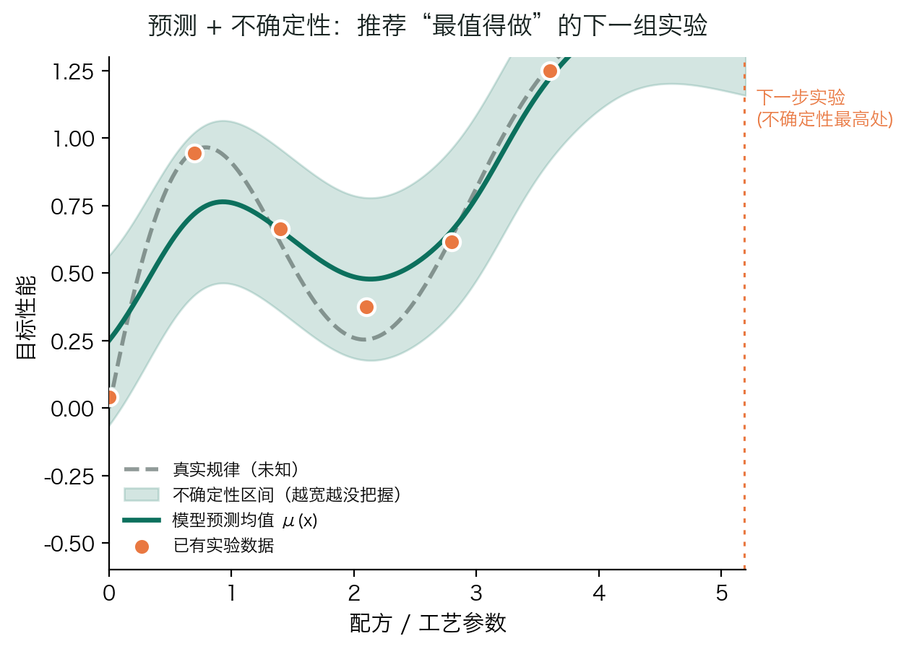
METHOD · SURROGATE
代理模型：一边预测，一边告诉你「我多没把握」
怎么读这张图
• 橙色点：已有实验数据
• 绿色实线：模型预测性能 μ(x)
• 绿色阴影带：不确定性 σ(x)
• 带越宽 → 越没把握
• 系统推荐：不确定性最高处
既有「预测」，又有「把握程度」——这是贝叶斯优化区别于普通回归的核心。
记住
不确定性不是缺点，它是「下一步该去哪探索」的导航。
05

Slide 6
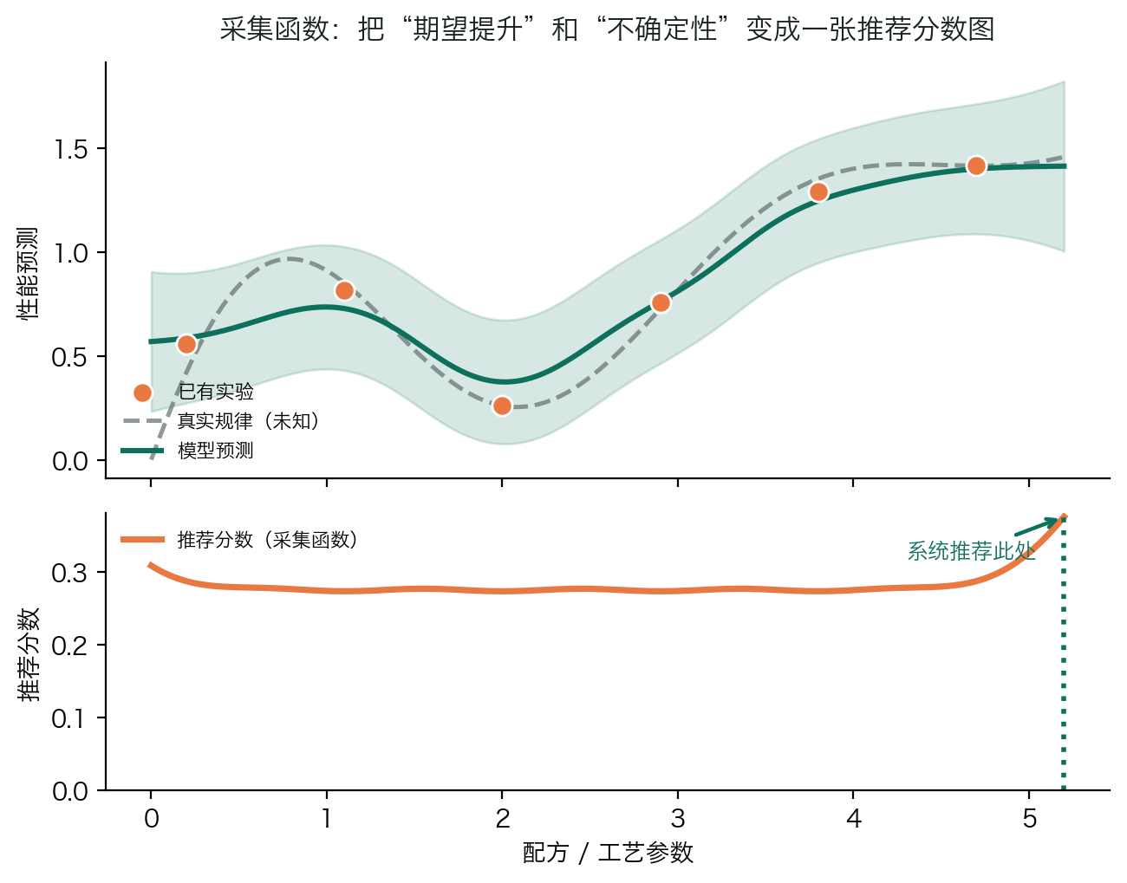
METHOD · ACQUISITION
采集函数：把「期望提升」和「不确定性」变成推荐
怎么读这张图
• 上图：预测与不确定性
• 下图：每个候选的推荐分数
• 分数 = 可能提升 + 探索价值
• 分数最高处 → 下一组实验
这就是「探索 × 利用」的自动平衡：系统替你算好每一步的性价比。
记住
用户不需要理解公式——把「采集函数」理解成一个会自动打分的推荐引擎。
06

Slide 7
METHOD · WORKFLOW
五步闭环：每做一次实验，系统就聪明一点
1
2
3
4
5
已有实验
代理建模
候选评估
智能推荐
反馈更新
整理已有数据与结果
学习「输入→性能」规律
给全部候选打分排序
挑最值得做的下一组
新结果回填，重新学习
关键点
第 1、5 步发生在实验台，第 2、3、4 步由软件完成。数据越多 → 推荐越准 → 实验越省。
术语小抄
代理模型 = 学会规律的「师傅」 | 采集函数 = 给候选打分的「决策器」
Bgolearn · npj Computational Materials (2026) · github.com/Bin-Cao/Bgolearn
07

Slide 8
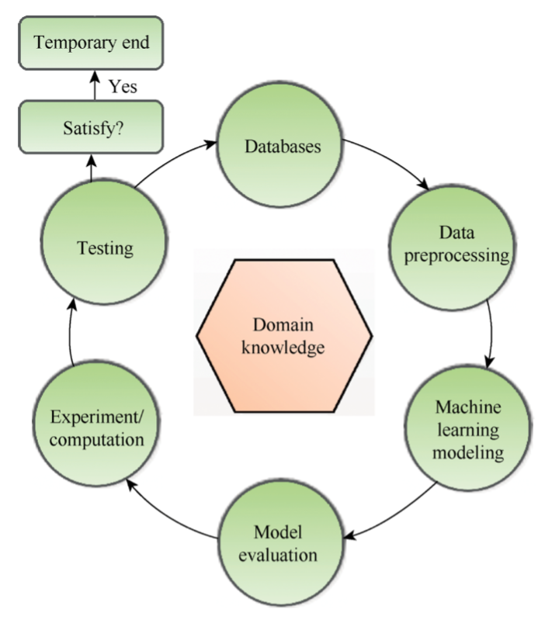
METHOD · OFFICIAL
工作流：从数据到推荐的完整图景
官方示意图
图中展示了 Bgolearn 把「数据 → 模型 → 推荐」串成统一流程的整体设计。
一个框架统一了：
• 回归与分类任务
• 主动学习与虚拟筛选
• 单目标与多目标
• 噪声与非噪声场景
Bgolearn · npj Computational Materials (2026) · github.com/Bin-Cao/Bgolearn
08

Slide 9
BGOLEARN
Bgolearn：把贝叶斯优化做成开箱即用的软件
「Bgolearn 是一个面向材料发现的统一贝叶斯优化框架。」
白话版：一套软件。喂它已有数据，它帮你算下一组最值得做的实验。
为什么值得信任？
论文
正式发表于 npj Computational Materials（2026）
教材
中科院院士张统一 Springer 教材第 1 章采用实现
基金
入选上海市「开源人工智能支持计划（2025）」
开源 MIT 许可 · PyPI 一键安装 · 本地 Web 界面 · 多语言文档
Bgolearn · npj Computational Materials (2026) · github.com/Bin-Cao/Bgolearn
09

Slide 10
CAPABILITIES
一个框架，四类任务
回归预测
分类识别
从成分、工艺预测连续性能
判断「能/不能」「好/不好」
如：预测某配方烧成后的抗弯强度
如：识别相区边界、是否开裂
主动学习
虚拟筛选
机器主动挑该补的实验
电脑里先把海量候选过一遍
如：先做 20 组，系统再挑 10 组
如：从 1 万种候选筛出 100 种
为什么重要
预测、判断、挑实验、批量筛选——一套软件都能做，不用换工具、不写大量胶水代码。
Bgolearn · npj Computational Materials (2026) · github.com/Bin-Cao/Bgolearn
10

Slide 11
CAPABILITIES
预测器可换：从高斯过程到多种机器学习模型
「预测性能」这一步，Bgolearn 提供多种「师傅」可选，各有擅长：
高斯过程
支持向量机
随机森林
AdaBoost
神经网络
GPR
SVM
RF
—
MLP
数据少也稳，自带不确定性，最常用
擅长分类边界识别
稳健、快，特征多也适用
把弱模型拧成强模型
数据多时捕捉复杂规律
对您而言
不需要懂这些算法。系统按您的数据量、问题类型选择或自动匹配最合适的预测器。
支持批量推荐（一次给多组候选）与带噪声实验数据处理。
Bgolearn · npj Computational Materials (2026) · github.com/Bin-Cao/Bgolearn
11

Slide 12
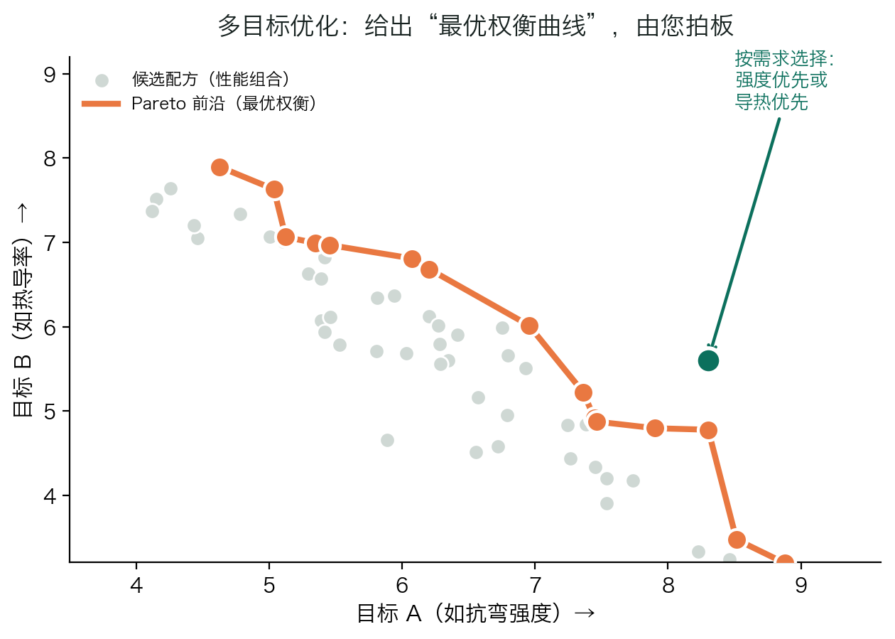
CAPABILITIES
多目标：性能冲突时，给你「最优权衡曲线」
怎么读这张图
• 横轴、纵轴：两个目标性能
• 灰点：候选配方的性能组合
• 橙色曲线：Pareto 前沿
• 前沿上的点「不能同时更好」
• 按商业需求，选一个点
多目标优化（MultiBgolearn）在模型内部显式处理权衡，而不是事后简单加权。
记住
Pareto 前沿 = 在多个目标之间「最优权衡」的一条线，由您拍板选哪个点。
12

Slide 13
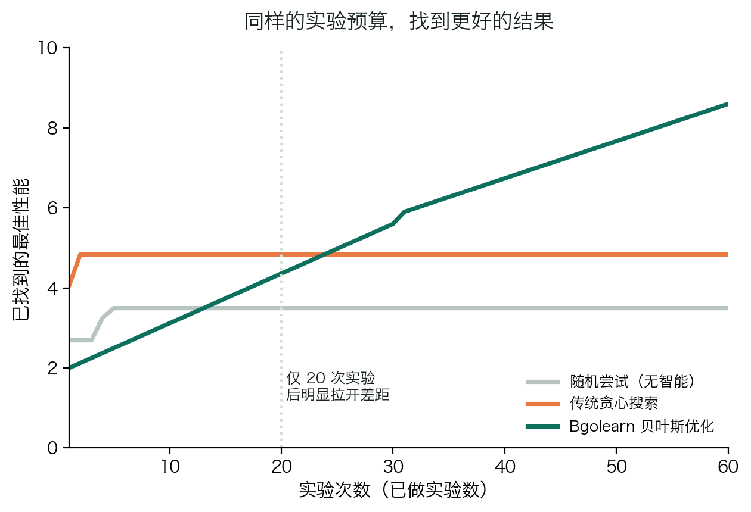
VALUE
同样的实验预算，找到更好的结果
怎么读这张图
• 横轴：已做的实验次数
• 纵轴：目前找到的最佳性能
• 越靠上、越靠右 = 越好
• 绿色：Bgolearn 贝叶斯优化
• 约 20 次实验后明显拉开
示意结果（Benchmark 演示）：相同预算下，智能推荐比随机尝试更快逼近最优。
记住
价值 = 同样的钱和时间，得到明显更好的材料方案。
13

Slide 14
USABILITY
开箱即用：从安装到上手只要几分钟
pip install Bgolearn
PyPI 官方包，一键安装
一条命令装好
本地 Web 界面
python bgolearn_ui.py 启动，浏览器操作
网页点一点就能用
互动游戏 Playground
在线「贝叶斯优化小游戏」
30 秒看懂原理
多语言文档
bgolearn.netlify.app 在线手册与视频教程
手册齐全
多模块生态
MultiBgolearn · BgoFace 官方界面 · CodeDemo 示例
功能齐全
上手路径：玩 Playground 看原理 → 跑 CodeDemo 示例 → 换自己的数据开始。
14

Slide 15
TRACK RECORD
三年应用时间线：从合金到催化剂到超表面
2024
2024 · Materials & Design
无铅焊料合金设计（主动学习）
npj Comput. Mater.：MLMD 平台以 Bgolearn 为后端
2025 · Nano Letters
超高真空自驱动实验室
Small：机器学习纳米酶系统 · 抗肿瘤研究
2025
2025 · 更多
Mg-Ca-Zn 合金 · 盾构发泡剂 · 超表面
Intelligent Computing / Comput. Mater. Science
2026
2026 · 高熵合金
TaNbMoVW 难熔高熵合金设计
Science Bulletin：超耐久高活性催化剂发现
2026 · 更多
WS₂ 薄膜 · 表面反应优化 · 掺杂半导体
Chemical Science / Surfaces and Interfaces 等
覆盖合金、半导体、催化剂、纳米材料、超表面、薄膜、焊料等领域。
15

Slide 16
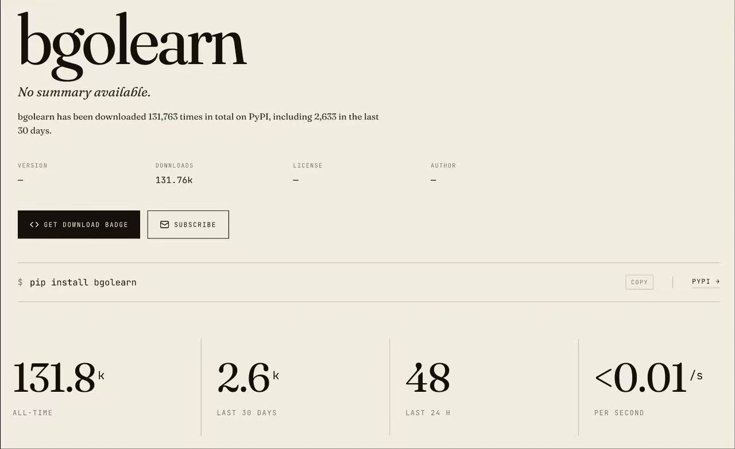
TRACK RECORD
社区热度与官方认可
150+
335+
多语言
3 年+
GitHub Stars
Commits
文档翻译
应用积累
开源社区关注
长期迭代维护
中/英/日/韩/德
2024-2026 持续产出
官方认可
入选上海市「开源人工智能支持计划（2025）」，由上海市经信委支持——政府层面认可其技术路线与开源价值。
Bgolearn · npj Computational Materials (2026) · github.com/Bin-Cao/Bgolearn
16

Slide 17
ECOSYSTEM
完整生态：不止一个库
Bgolearn
统一贝叶斯优化，回归/分类/主动学习
核心框架
MultiBgolearn
显式处理多目标权衡与批量推荐
多目标模块
BgoFace
面向非技术用户的点选式操作
官方图形界面
CodeDemo
可运行的案例与真实材料数据
示例与数据
为什么重要
在线文档
bgolearn.netlify.app + Bilibili 视频
生态齐备意味着：入门有教程、开发有示例、复杂需求有专项模块、非技术用户有图形界面。
手册与教程
Bgolearn · npj Computational Materials (2026) · github.com/Bin-Cao/Bgolearn
17

Slide 18
ROADMAP
落地路径：五步，从数据到可用的推荐系统
1
2
3
4
5
盘点数据
定目标
建基线模型
推荐 + 验证
迭代放大
收集已有实验记录，几十组也能起步
明确优化什么：单目标或多目标
先跑通预测与不确定性评估
系统给候选，实验验证后回填
数据越多越准，延伸到产线
合作方式
① 数据盘点与可行性评估（免费） ② 建模与推荐系统搭建 ③ 联合设计实验方案 ④ 培训团队自主使用
从「几十组历史数据」即可起步，不需要一开始就有大数据。
Bgolearn · npj Computational Materials (2026) · github.com/Bin-Cao/Bgolearn
18

Slide 19
SUMMARY
一句话记住今天：
Bgolearn 让您用更少的实验，找到更好的材料。
已验证
期刊论文 + 教材采用 + 政府支持 + 多领域案例
开箱即用
一条命令安装，本地界面，示例代码，多语言文档
持续进化
多目标、主动学习、虚拟筛选，一个框架全搞定
下一步：用您的历史实验数据，我们回一份「可优化的目标清单」。
github.com/Bin-Cao/Bgolearn

